Slide 1
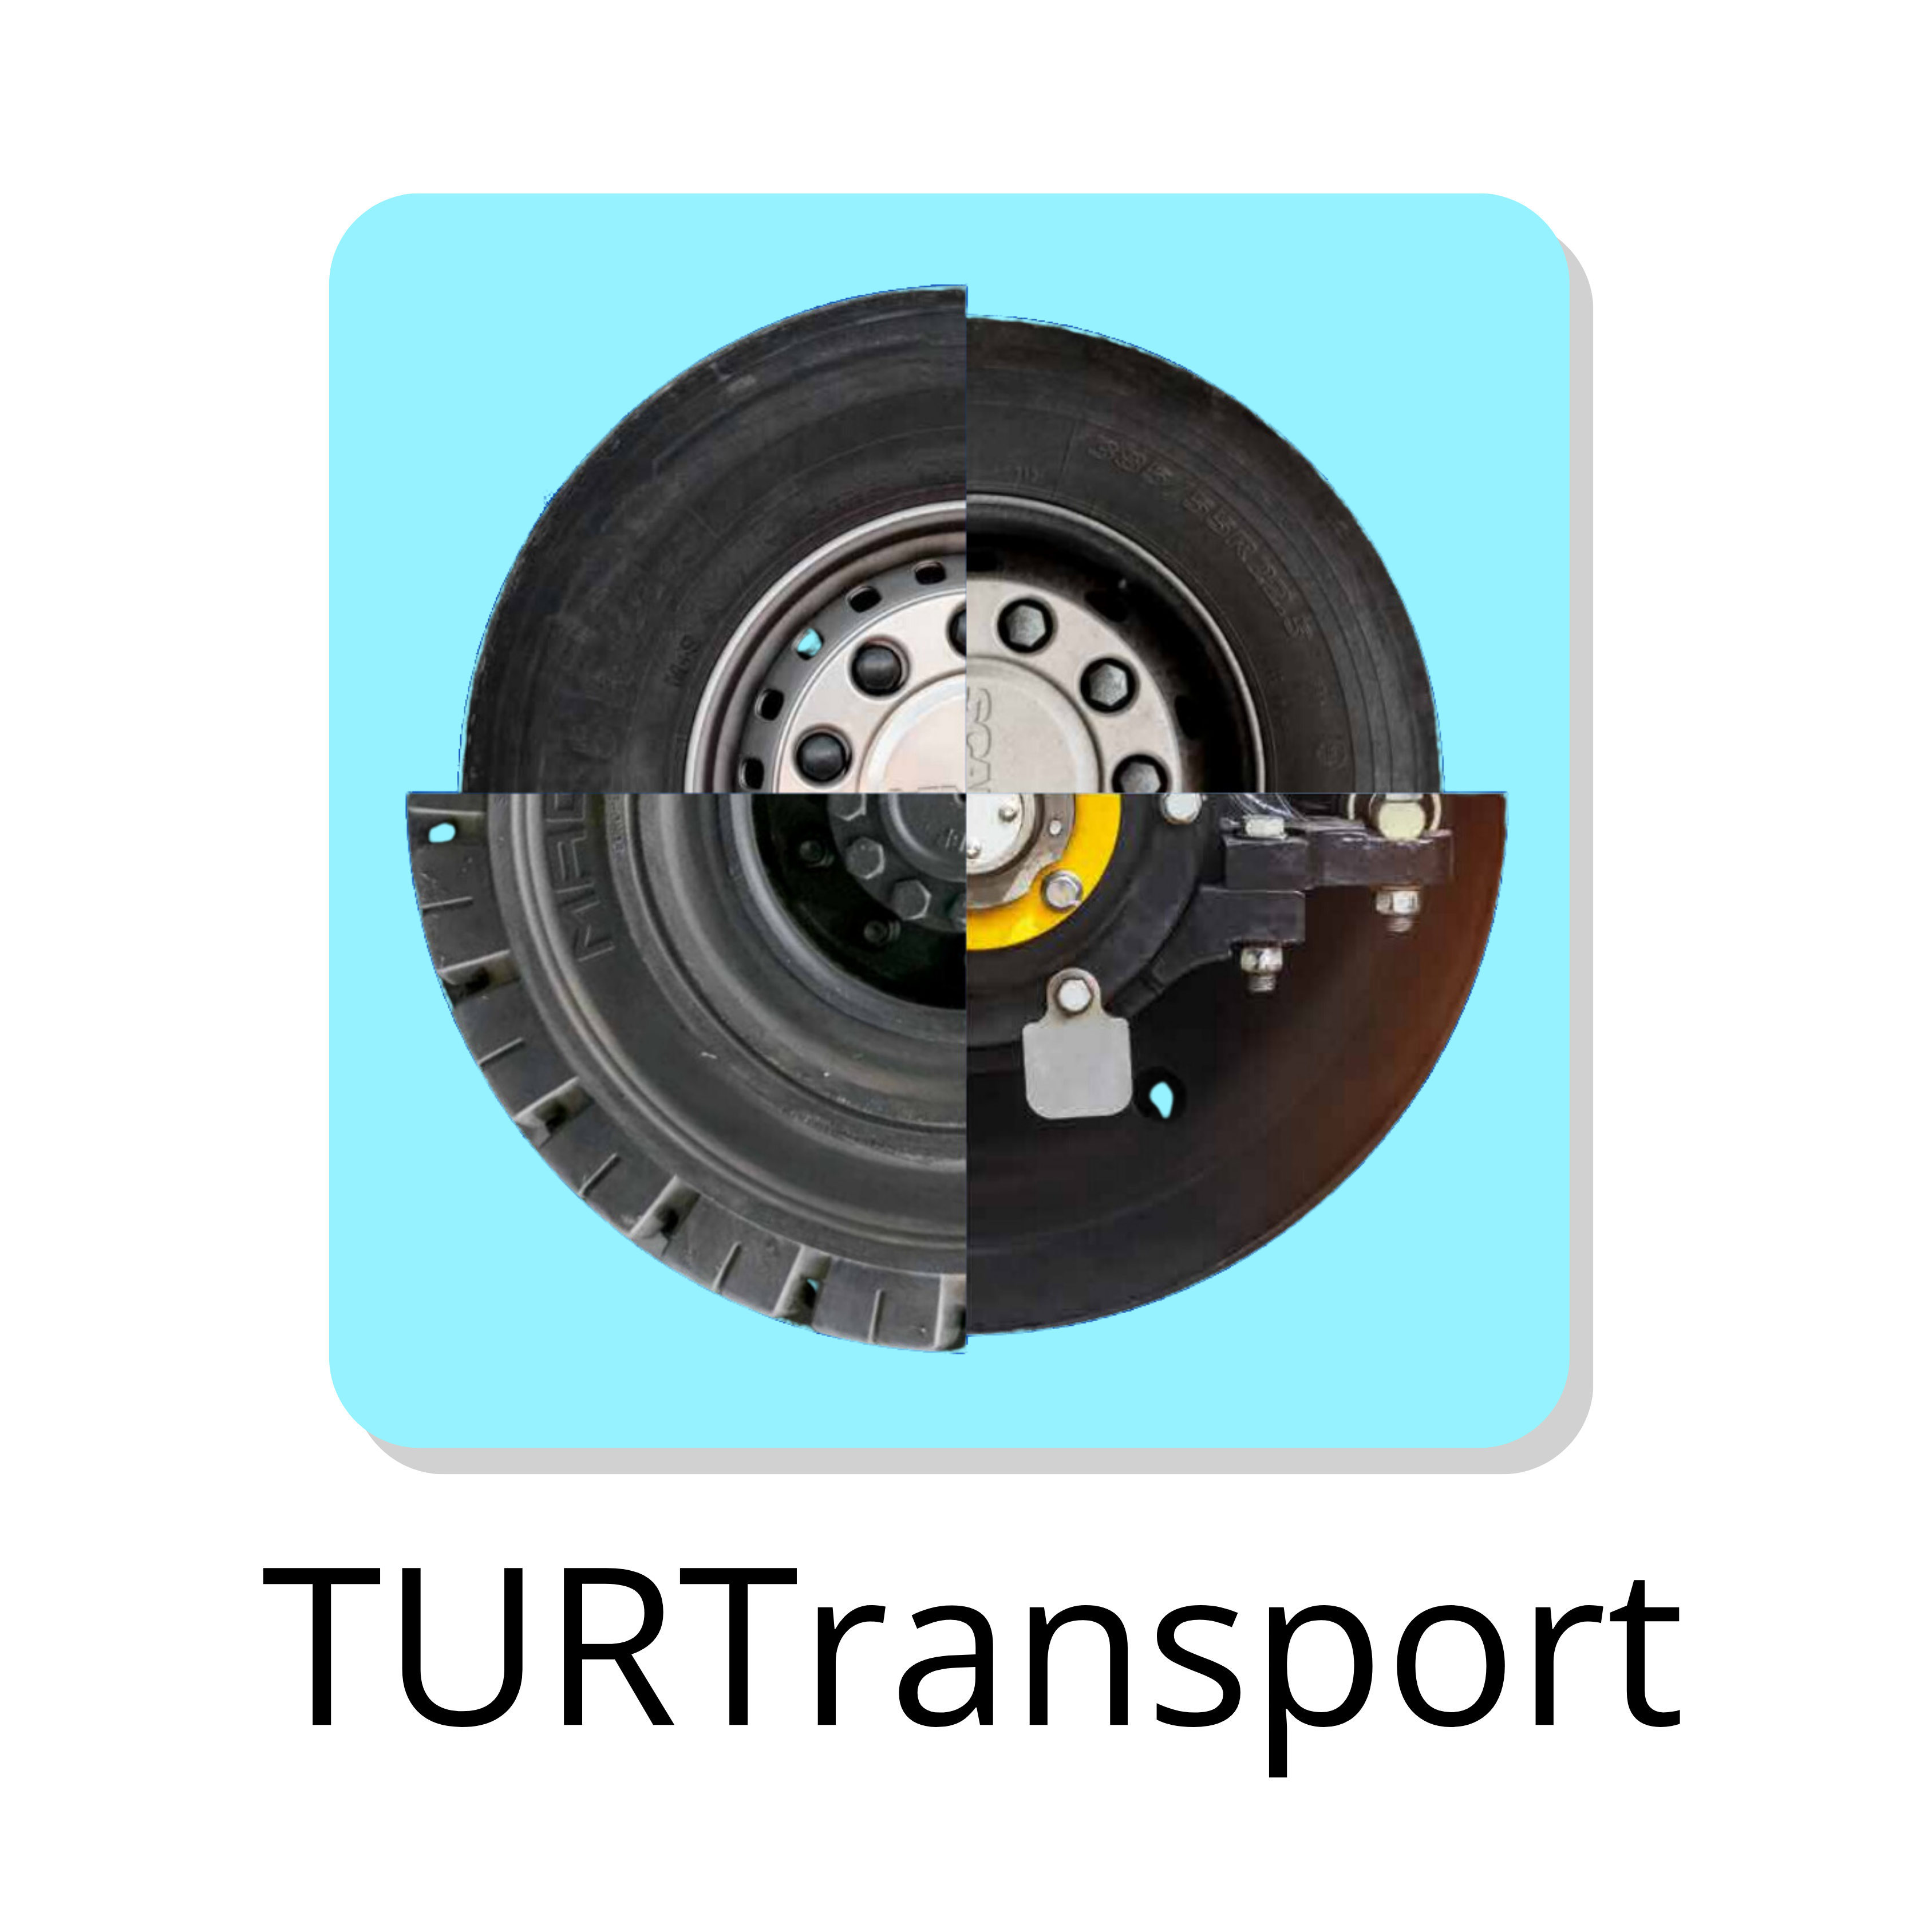
Introduktion til app
TUR Transport for lærlinge

Slide 2
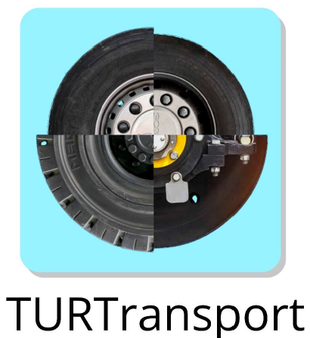
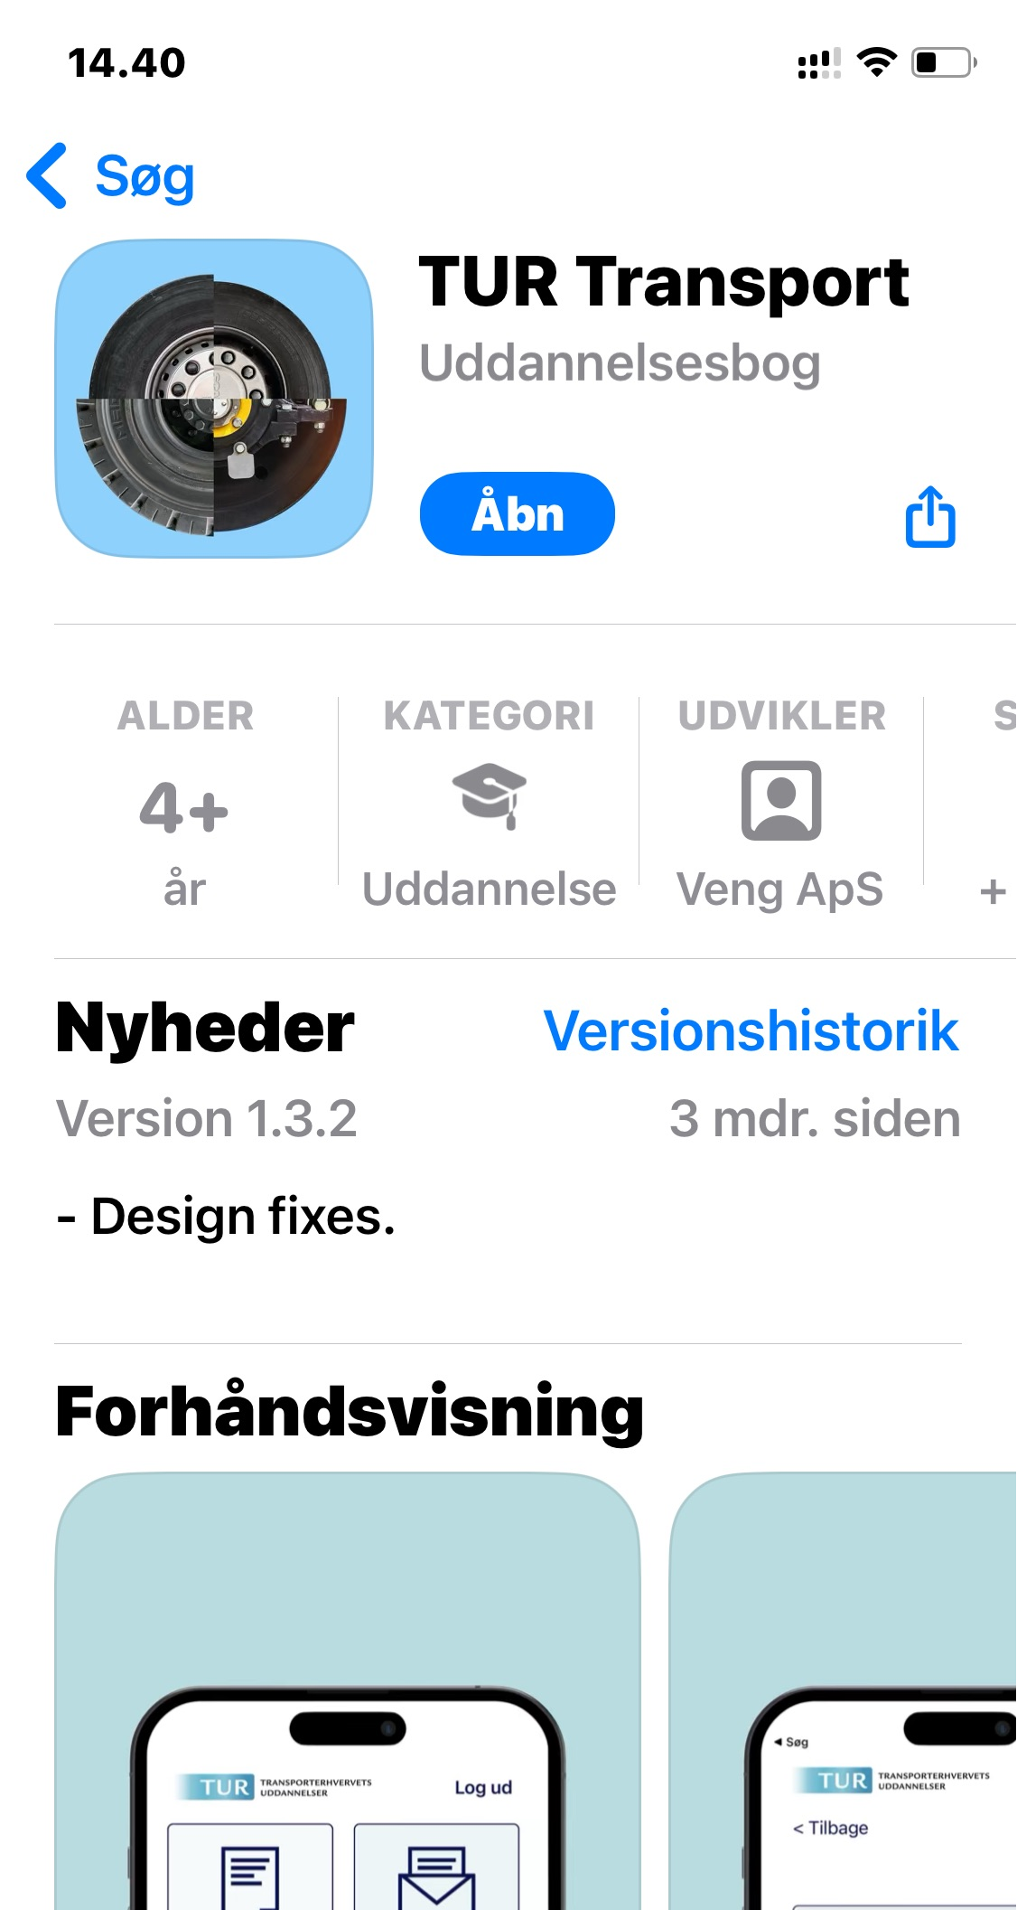
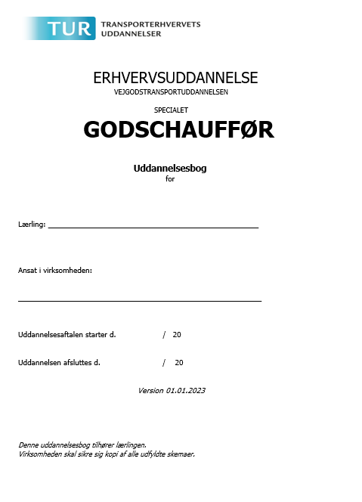
Introduktion til App TUR Transport
Notes:
TUR, som er det faglige udvalg for erhvervsuddannelserne inden for transport, introducere her overgang fra papirudgave af uddannelsesbogen til den nye elektroniske app, TUR Transport

Slide 3
Introduktion til App TUR Transport
Hvem skal bruge appen?
Appen TUR Transport er lavet til lærlinge på følgende erhvervsuddannelser:
Vejgodstransport
Kranfører
Lager og terminal
Notes:
TUR Transport erstatter den fysiske uddannelsesbog for følgende uddannelser på transportområdet:
Vejgodstransport uddannelsen
Kranføreruddannelsen
Lager og terminaluddannelsen.
De øvrige transportuddannelser skal fortsat anvende fysiske uddannelsesbog. Hvornår de uddannelser skal overgå til en digital uddannelsesbog, vides ikke på nuværende tidspunkt, men det overvejes hvornår det skal sættes i gang.
Herudover har TUR også udviklet en app til ambulancebehandleruddannelsen, som ligeledes også skal erstatte den fysiske uddannelsesbog her. Denne app er også tilgængelig i app store, og er på vej til at blive lanceret til elever og virksomheder.
Formålet med udviklingen af appen TUR Transport er at det faglige udvalg TUR gerne vil støtte op om den kommunikation der skal være med til at hjælpe lærlingens progression i uddannelsen imellem skole, lærling og virksomhed. Ligeledes er håbet også at med denne app her kan være med til at give lærlinge og virksomheder et bedre overblik over hele uddannelsen.

Slide 4
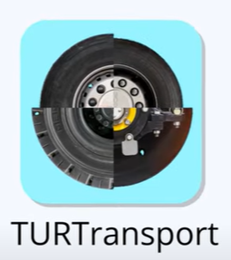
Introduktion til App TUR Transport
TUR har udviklet en lille film om appen, der skal gøre det endnu nemmere for lærlingene at komme i gang med at bruge deres nye digitale uddannelsesbog. Se filmen om TUR Transport her: Din Digitale Uddannelsesbog
Notes:
TUR har udviklet en lille intro film omhandlende brugen af appen. Lad os se nærmere på denne film.

Slide 5
Introduktion til App TUR Transport
Opstart i brugen af appen.
1. januar 2024. Alle de lærlinge som starter herefter på deres uddannelse skal gøre brug af appen.
Alle de lærlinge som er startet før 1. januar 2024 gør deres uddannelse færdig med brugen af den fysiske uddannelsesbog.
Notes:
januar 2024 har TUR sat datoen for hvornår appen skal sættes i brug. Så alle de lærlinge som er i gang på nuværende tidspunkt, fortsætter deres brug af den papirudgave for uddannelsesbogen. Med tiden vil papirudgaven af uddannelsesbogen ikke længere fremgå på vores hjemmeside.
Gælder det for alle lærlinge er der nok nogen som vil spørge? Og ja, appen er lavet sådan at den både kan anvendes af ordinære eud lærlinge og euv lærlinge. Den arbejder ikke med et bestemt antal oplæringsperioder.

Slide 6
Introduktion til App TUR Transport
Hent appen TUR Transport i
App store eller google play store
Notes:
Der har allerede nu været en større interesse fra virksomhedernes side i brugen af denne app. Vi vil sørge for instruktionsmateriale til virksomheder som vi vil bede jer skoler om at videreformidle.

Slide 7
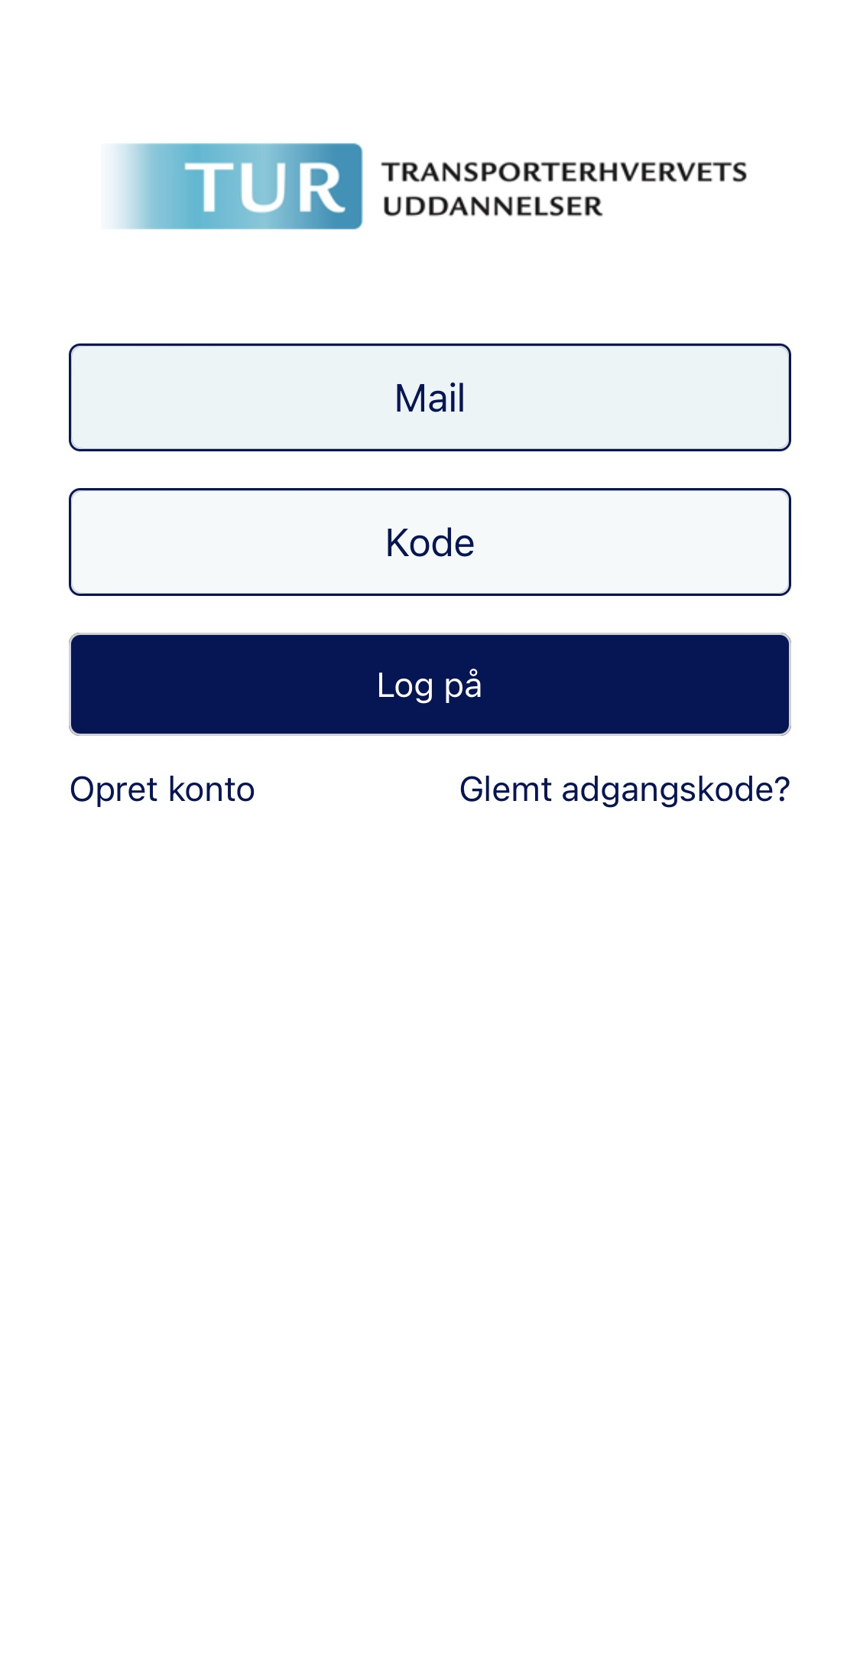
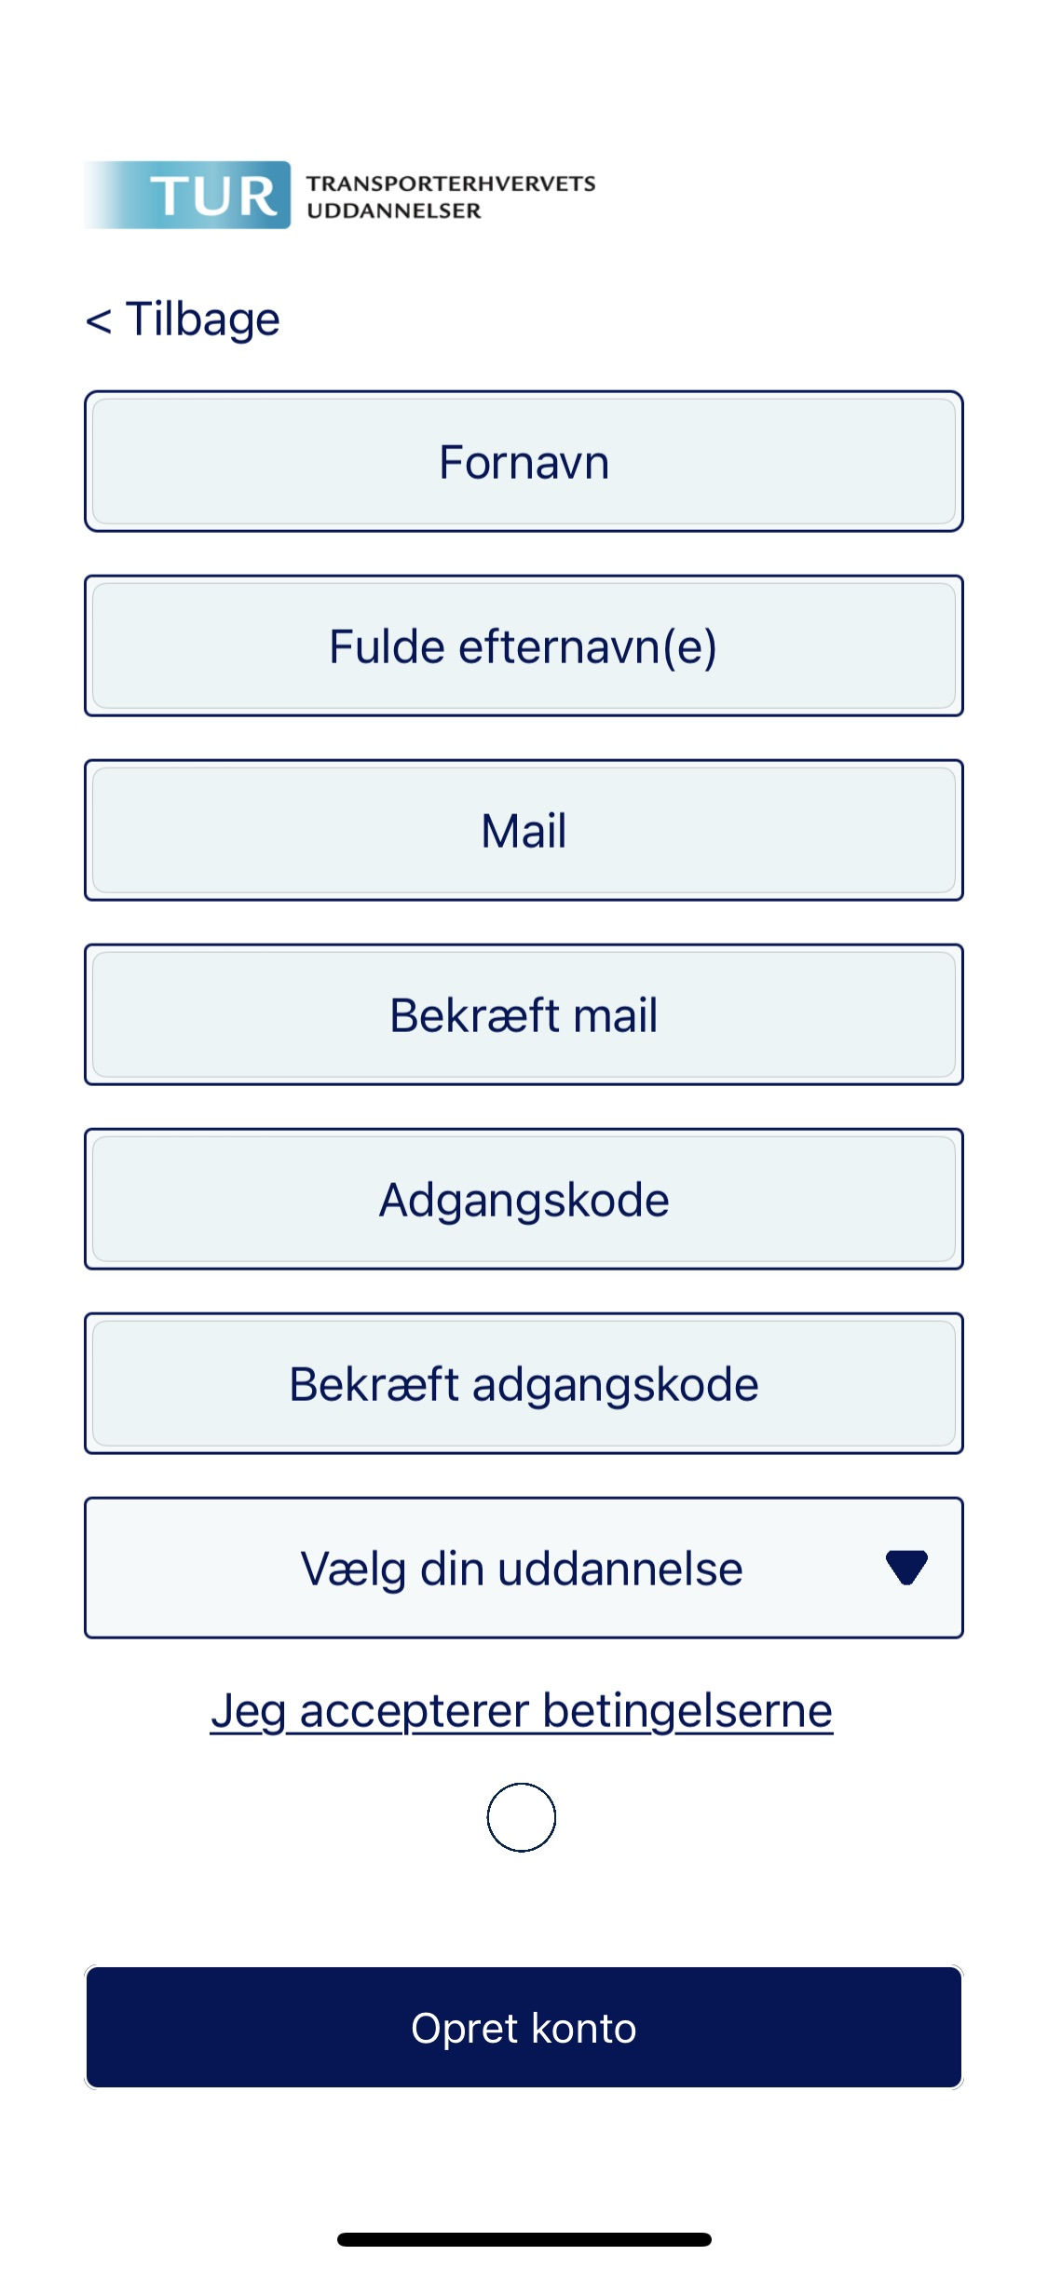
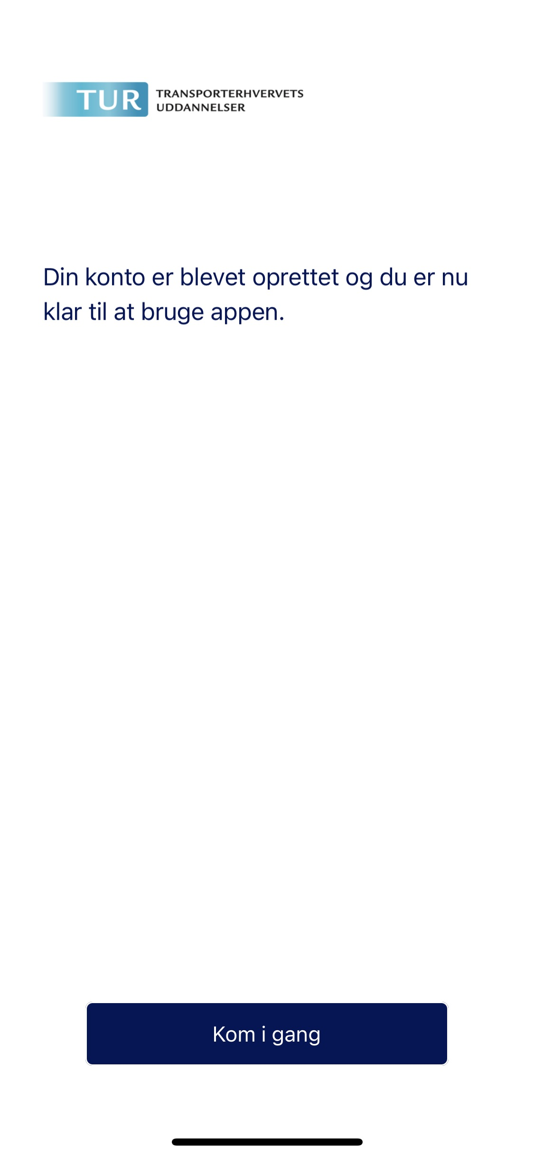
Introduktion til App TUR Transport
Kom godt i gang
Vigtigt, lærlingens mail-
adresse kan ikke ændres
undervejs i uddannelsen
Vælg
”Opret konto”
Udfyld disse felter og
Klik på knappen
”opret konto”
Se nærmere om behandling af personoplysning på link herunder
Privatlivspolitik-for-app - TUR Transporterhvervets Uddannelser
Notes:
Her oprettes konto, hvor lærlingen skal angive følgende:
Fornavn
Fulde efternavn
Mail
Bekræft mail. OBS omkring mailadresse. Det skal være mailadresse som skal kunne anvendes i hele uddannelsestiden for lærlingen.
Adgangskode. (adgangskoden skal består af et stort bogstav, skal være på 8 tegn og med et specieltegn)
Herefter vælger lærlingen uddannelse. Læg her mærke til de forskellige specialer og trin
Herudover ”betingelser og privatlivspolitikken”. Vis linket.
Fremhæv afsnit 6 Opbevaring af dine personoplysninger.
Opbevaring af dine personoplysninger
Dine data opbevares så længe din brugerprofil er aktiv. Du har mulighed for at anmode om at få slettet dine oplysninger, når dit uddannelsesforløb er afsluttet og dit uddannelsesbevis/svendebrev er udstedt.
Din brugerprofil vil blive slettet, hvis din bruger profil ikke har været aktiv i samlet periode på 12 måneder. Forud for sletning af din brugerprofil vil du modtage et forudgående varsel via e-mail om, at din brugerprofil vil blive slettet, medmindre du gør indsigelser mod dette.
ker på betingelser, og opret konto.

Slide 8
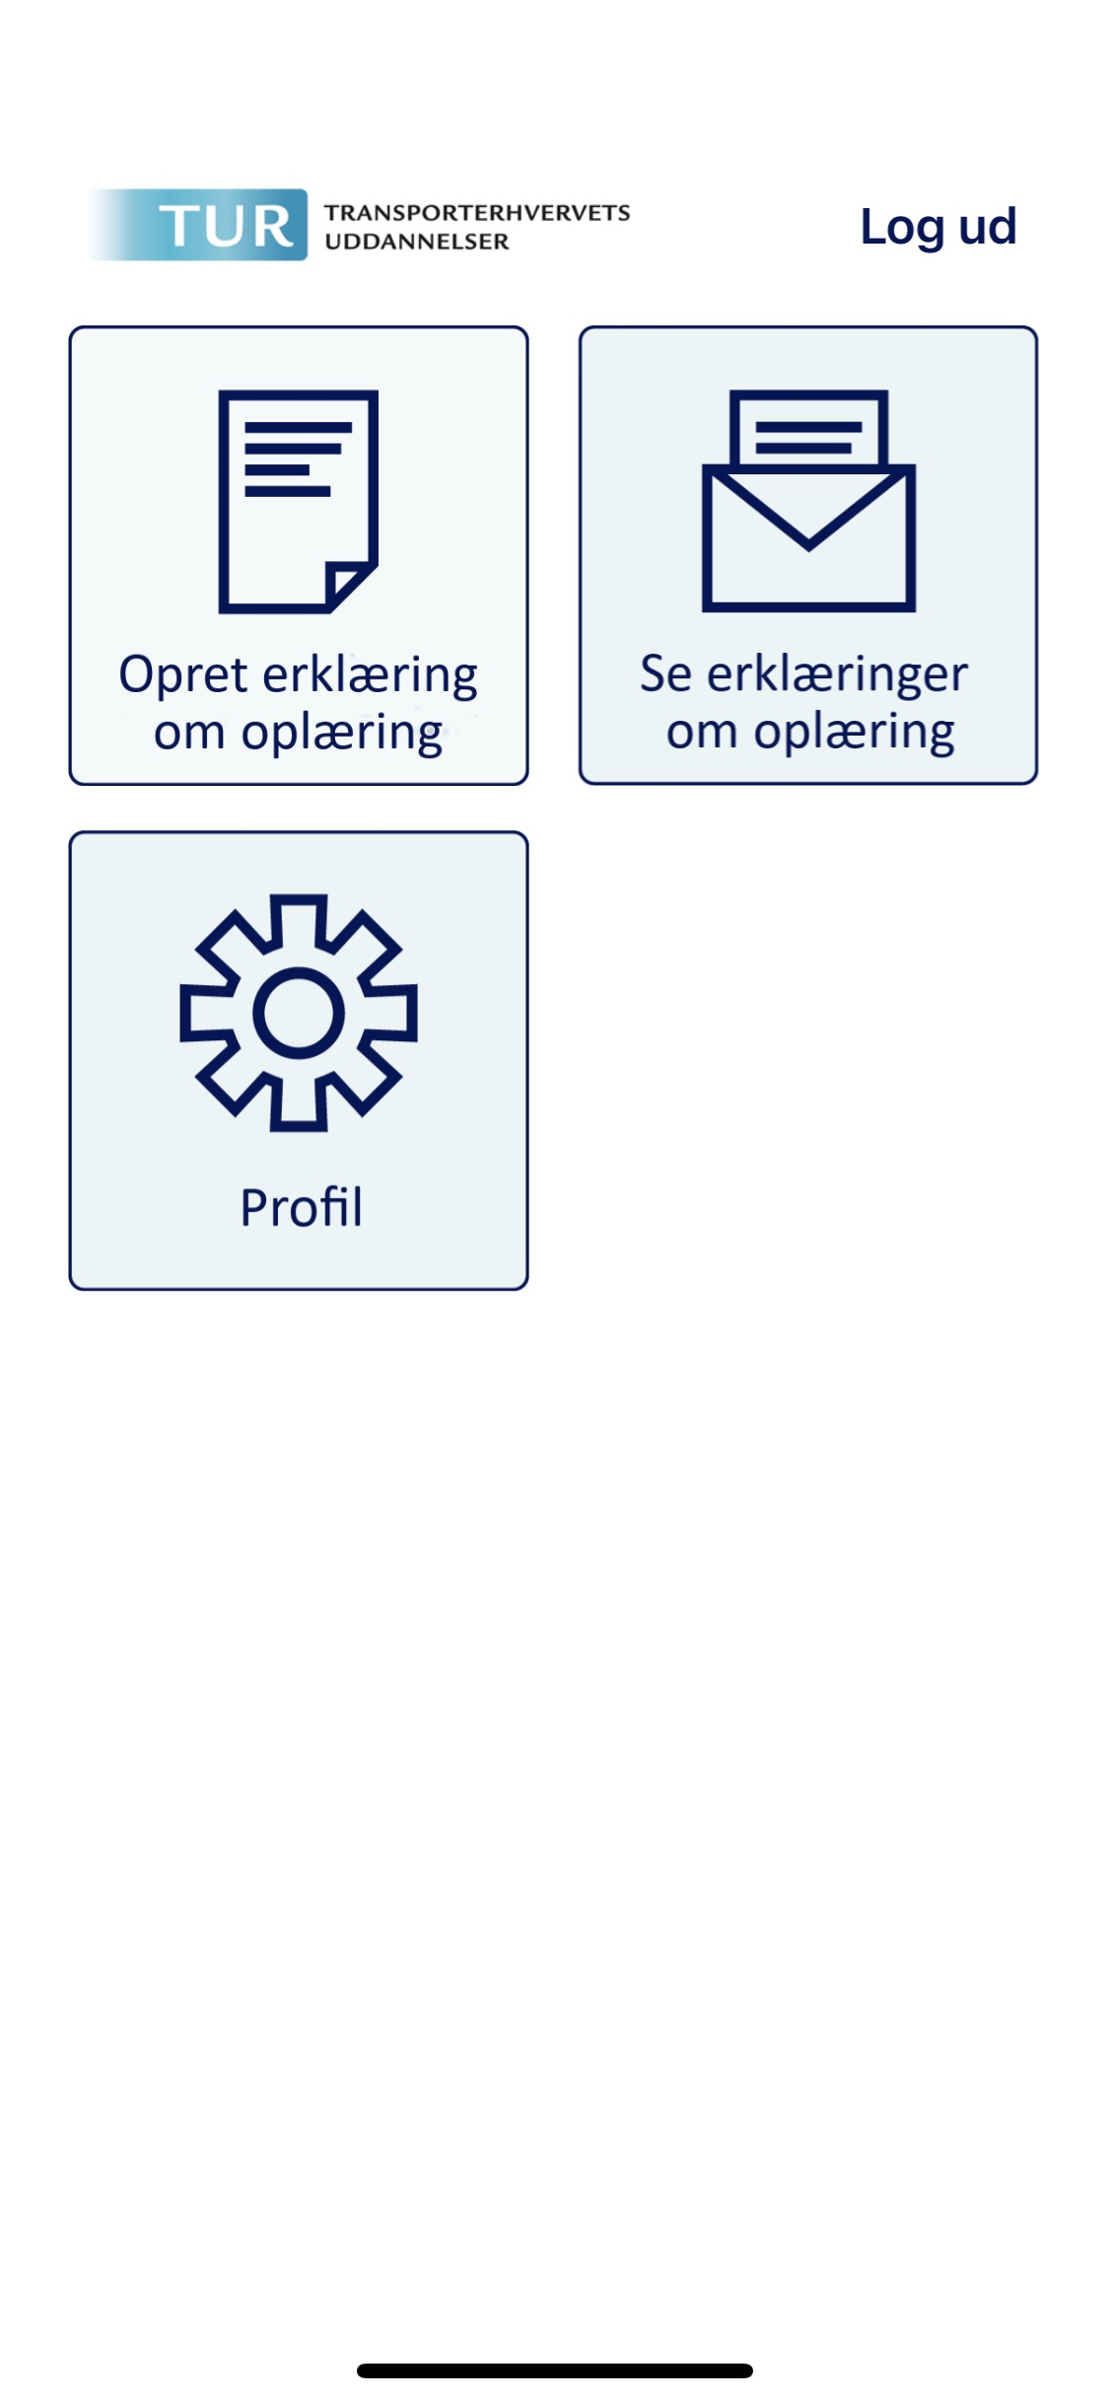
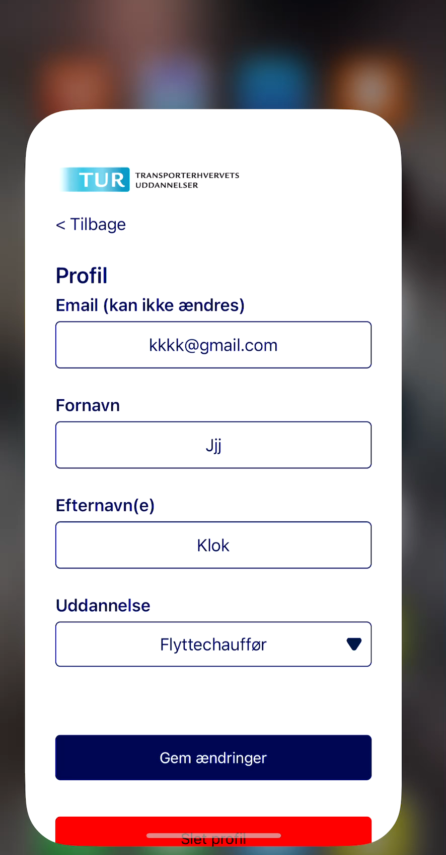
Introduktion til App TUR Transport
”Opret erklæring om
oplæring
Se dine tidligere
erklæringer om
oplæring
Se/ændr profil-
Indstillinger mv.
Notes:
Hovedmenuen når lærlingen har oprettet sig ser således ud.
Der er funktionen
”opret erklæring om oplæring”
”Se/ændr profil og indstilling mv”
”Se dine tidligere erklæringer om oplæring”
Men lad os se nærmere på Profil igen. Her i bunden af profil, kan der vises denne introduktionsvideo som I tidligere har set, ligeledes er der udarbejdet lidt mere punktvise vejledning af brugen af appen.
Bed lærlingene om at klikke vejledningen frem, og fortæl at de altid også her kan finde hjælp.

Slide 9
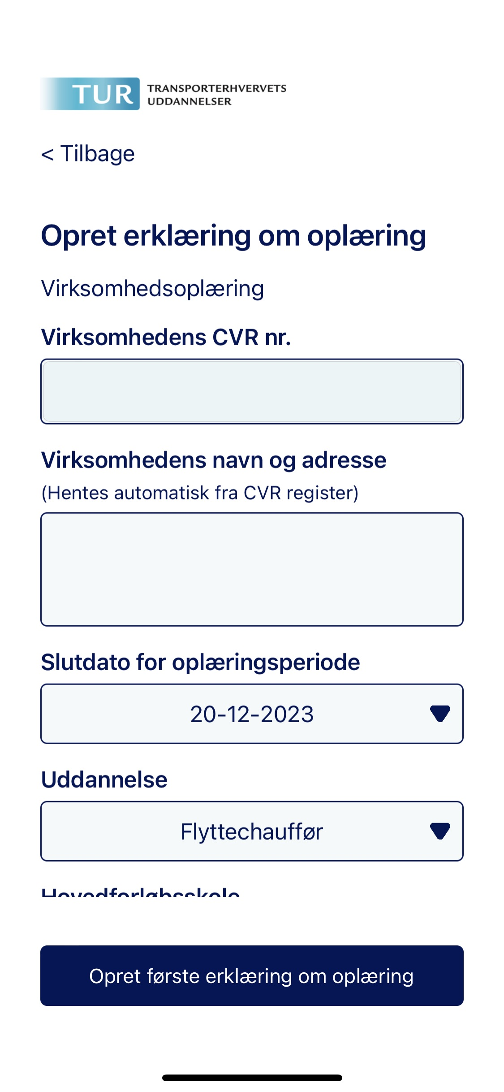
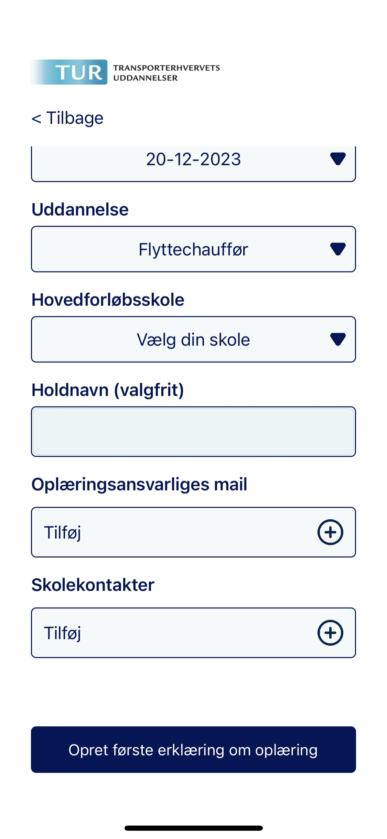
Introduktion til App TUR Transport
Notes:
Lad os se nærmere på hvordan der oprettes en erklæring om oplæring. Der klikkes på menupunktet ”Opret erklæring om oplæring”
Indtastning af virksomhedens cvr nummer, og der udfyldes automatisk navn og adresse på virksomheden.
Indtastning af slutdato for oplæringsperiode. Den sidste dag i oplæring før en skoleperiode. På den måde automatiseres en mail til den oplæringsansvarlige i virksomheden 3 uger før slutdatoen på perioden.
Der vælges hvilken skole, som den kommende skoleperiode skal foregå på.
Indtastning af mailadresse på oplæringsansvarlig
Såfremt der allerede kendes mail adresse på skolekontakten kan denne indtastes. Det anbefales at lærlingen først indtaster denne mailadresse når lærlingen er mødt på skolen, og I som skole fortæller hvilken mail adresse erklæringen om oplæring skal fremsendes til. I kan som skole vælge en fælles mail, eller en given mail adresse til en lærer.
Herefter tryk på opret erklæring om oplæring.

Slide 10
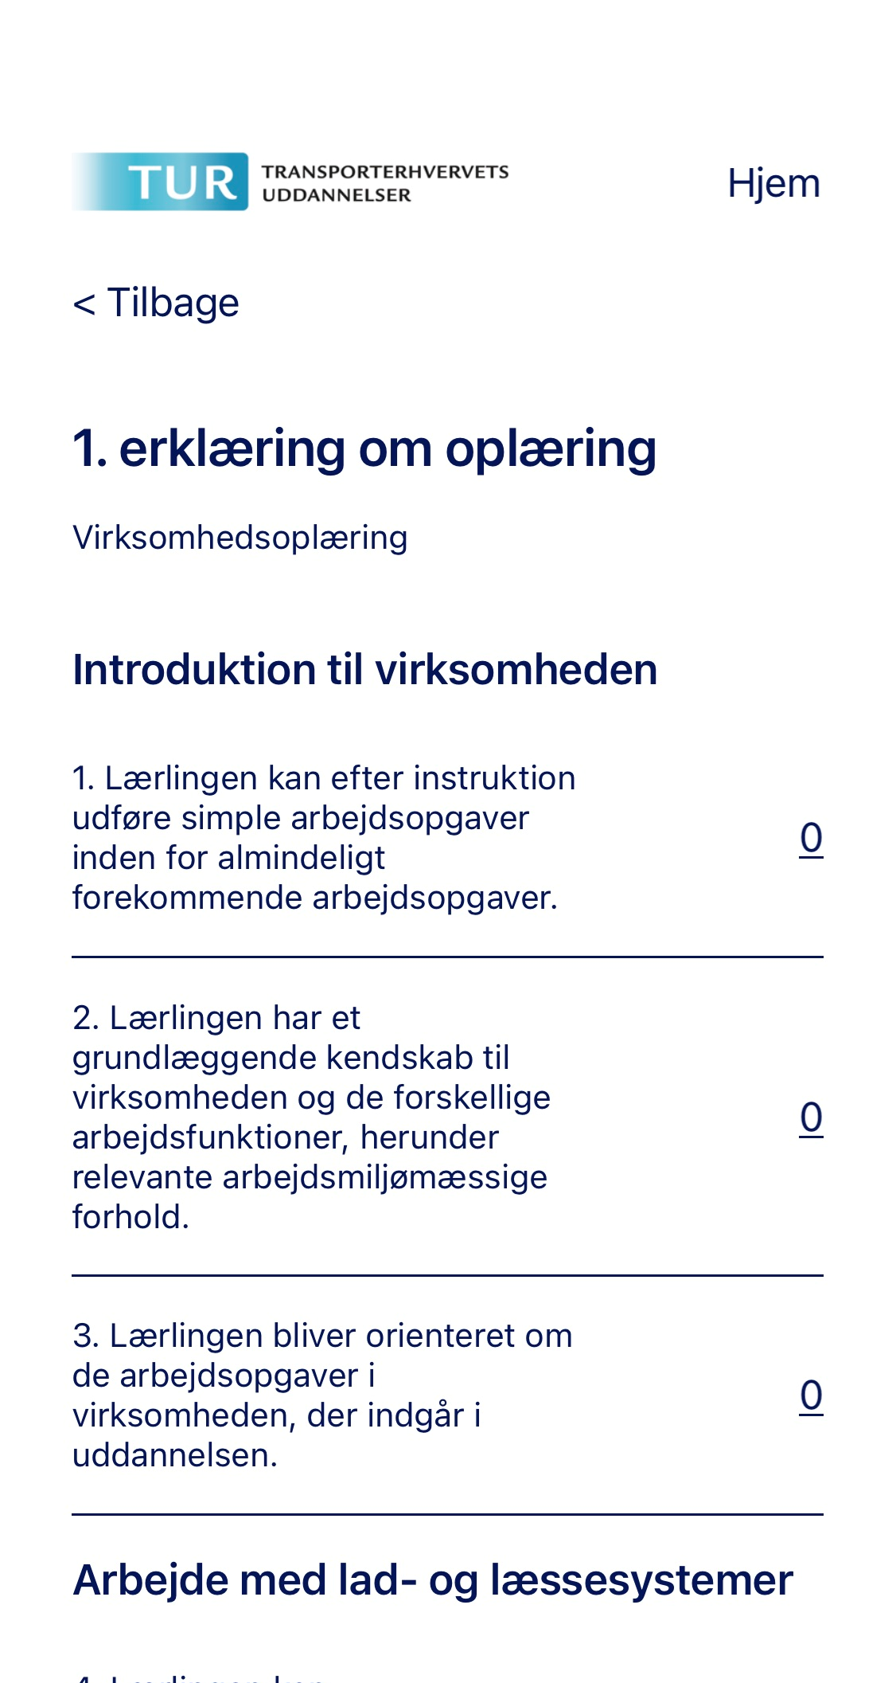
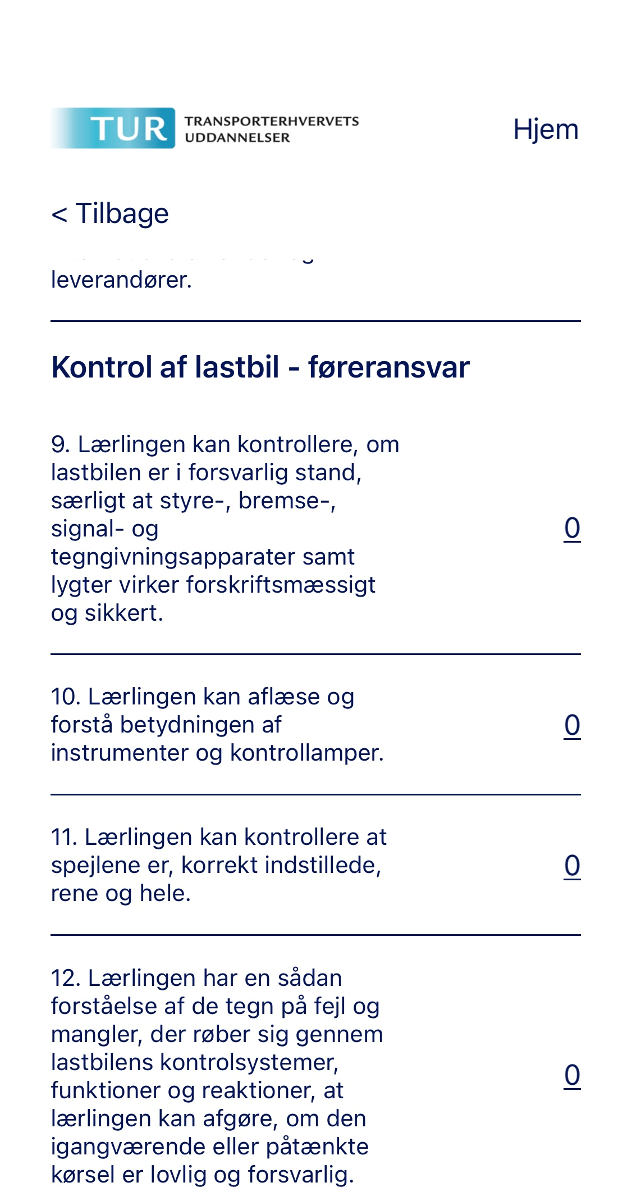
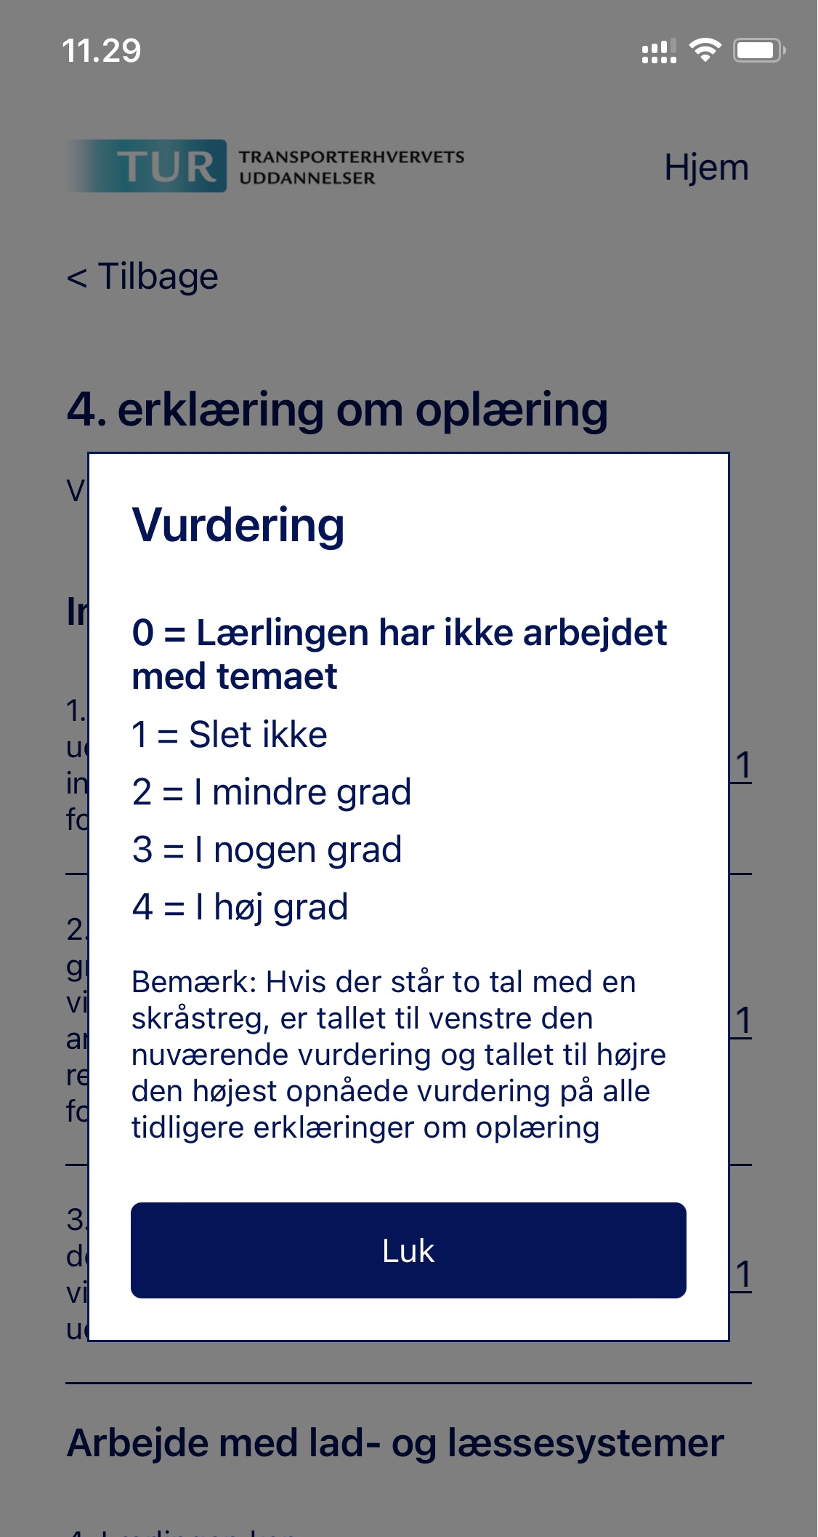
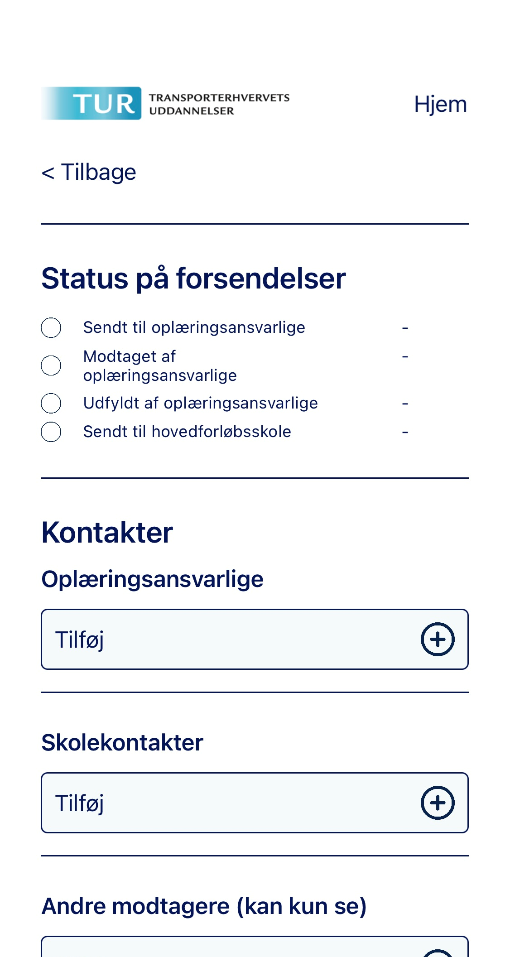

Introduktion til App TUR Transport
Notes:
Nu er 1. erklæring om oplæring oprettet. Der kan her på appen ses de forskellige oplæringsmål til den valgte uddannelse. Det er de samme oplæringsmål for alle oplæringsperioderne.
Ud for de enkelte oplæringsmål kan I se et tal. Når der klikkes her i appen vil der kunne ses følgende:
0= Lærlingen har ikke arbejdet med teamet
1= I mindre grad
2= I nogen grad
3= I høj grad
Denne oversigt er også synlig for den oplæringsansvarlige, når denne udfylder erklæring om oplæring på den fremsendte mail.
Lærlingen har en status oversigt, så lærlingen kan følge med på en status for den enkelte erklæring om oplæring.

Slide 11
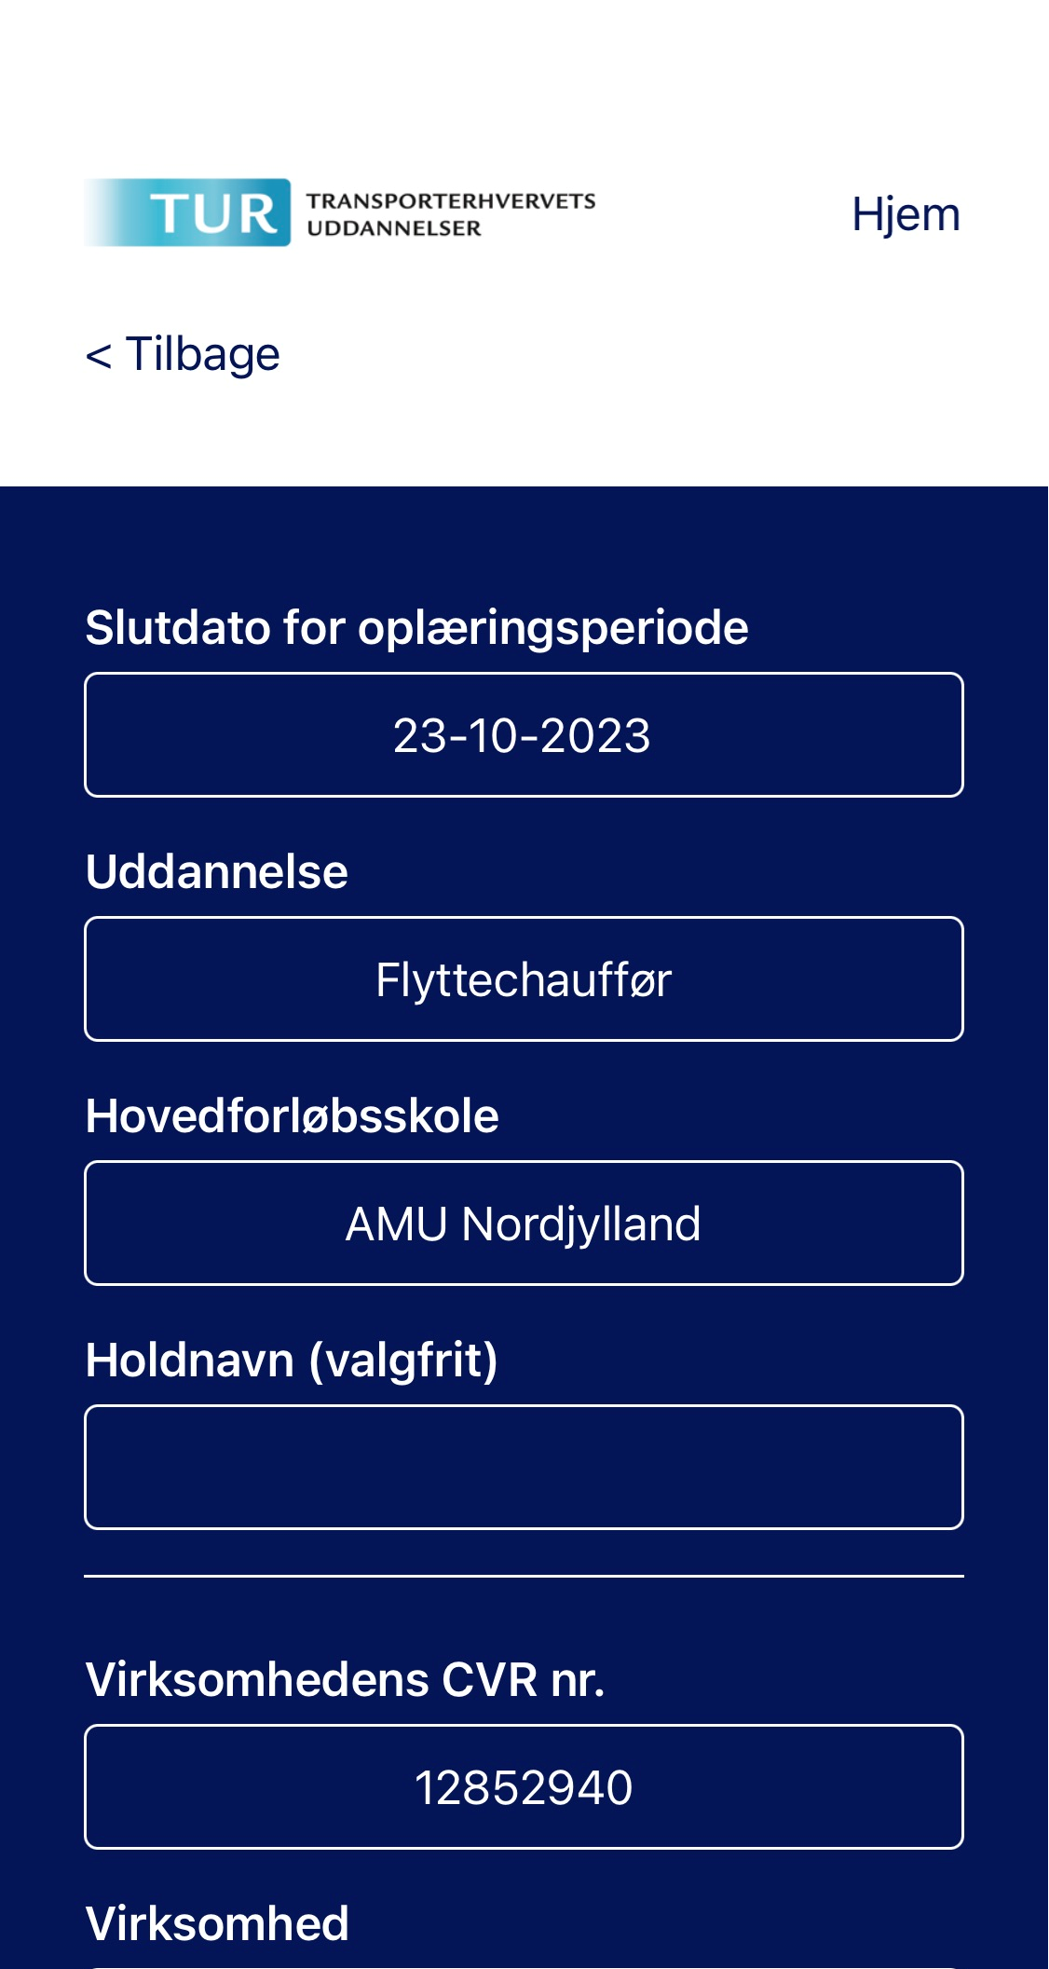
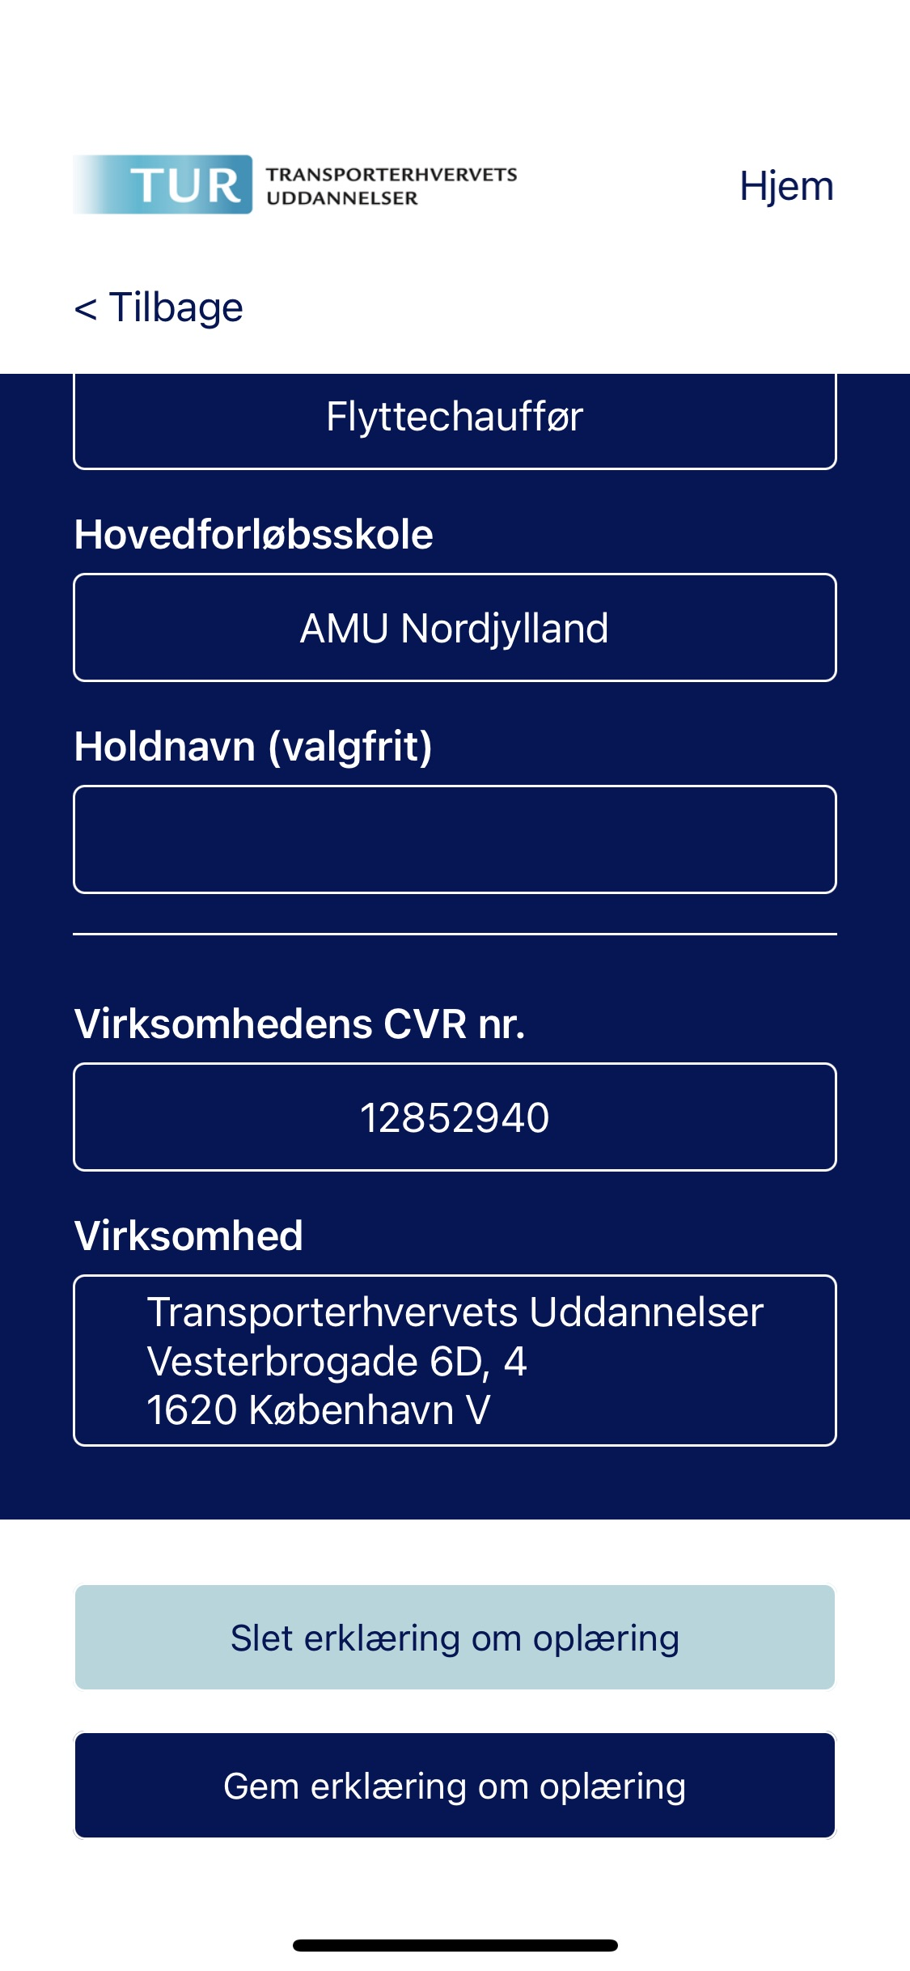
Introduktion til App TUR Transport
Når du trykker på knappen
”Gem erklæring om oplæring” fremsendes
der en mail til den angivne oplæringsansvarlig,
når slutdatoen for oplæringsperioden er
inden for 3 uger.
Notes:
I bunden af appen kan ses slutdatoen for oplæringen. Der er mulighed for at ændre her på denne, hvis det skulle være nødvendigt. Herefter klikkes der på ” Gem erklæring om oplæring”, og der fremsendes automatisk mail til den angivne oplæringsansvarlig når slutdatoen er inden for 3 uger.

Slide 12

Introduktion til App TUR Transport
Erklæringen om oplæring skal nu udfyldes. Appen sørger for at fremsende en mail til din oplæringsansvarlige, som du har angivet i appen. Denne mail sendes 3 uger før slutdatoen for din oplæringsperiode.

Slide 13
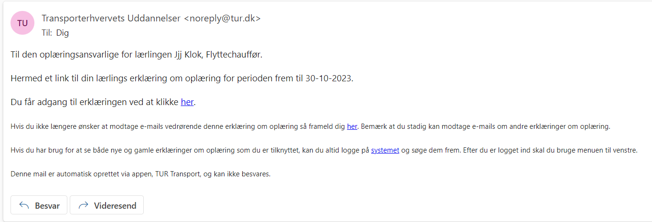
Introduktion til App TUR Transport
Mail til den oplæringsansvarlige. (I virksomheden)
Notes:
Vi ser her på den mail som automatisk er blevet tilsendt til den oplæringsansvarlige. Her kan der ses navnet på lærlingen, og lærlingens slutdato for oplæringsperioden.
Den oplæringsansvarlige får adgang til erklæringen via klikke på her

Slide 14
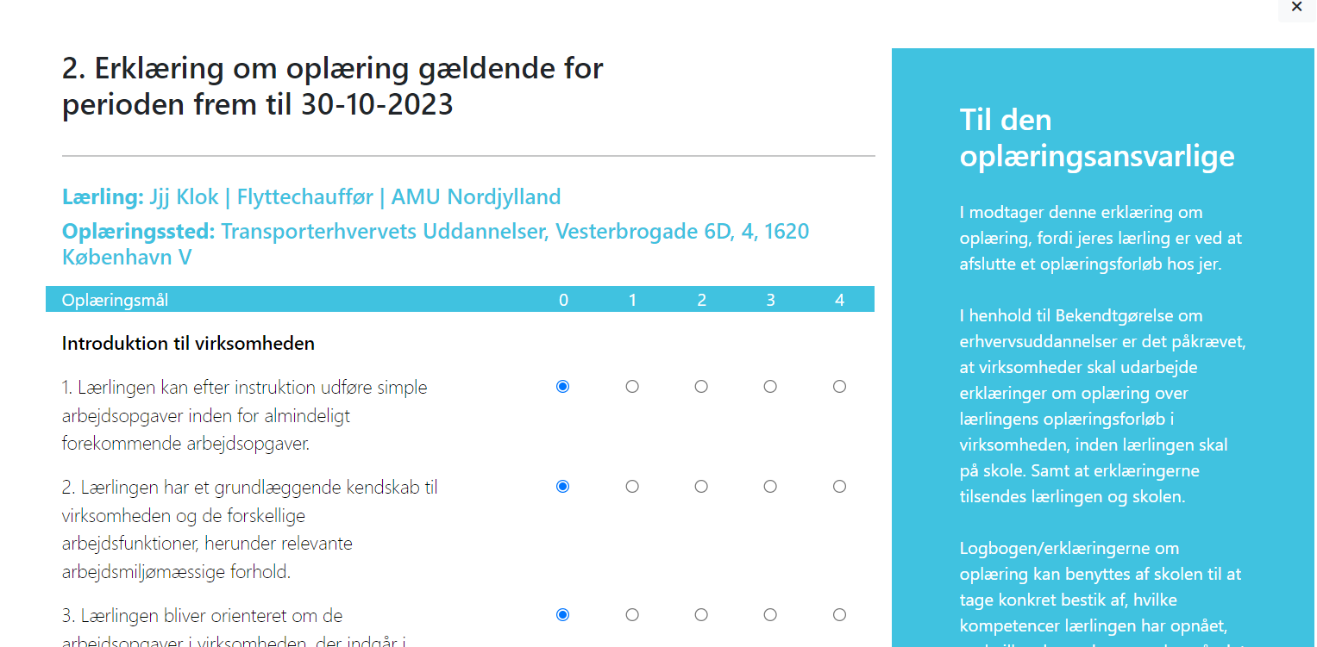
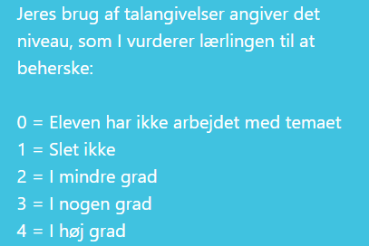
Introduktion til App TUR Transport
Notes:
Her ses hvorledes erklæringen om oplæring ser ud for den oplæringsansvarlige. Der skal prikkes ind på hvilket niveau lærlingen har opnået læringsmålet. Niveauet er angivet ude i den blå bjælke, her angivet efter klik.
Jo længere frem i de enkelte oplæringsperioder lærlingen kommer vil der angivet hvilket niveau lærlingen havde ud for hvert enkelt læringsmål ved sidste oplæringsperiode. Feltet vil der være skraveret.

Slide 15
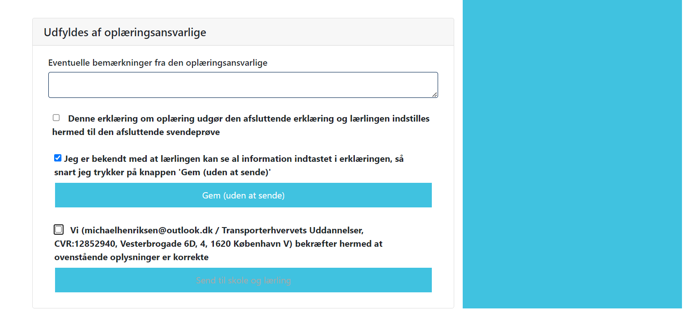
Introduktion til App TUR Transport
Notes:
Der er mulighed for at indsætte en bemærkning fra oplæringsansvarlige til eleven. Denne bemærkning vil også være synlig for den efterfølgende skolekontakt. Bemærk de tre felter hvor der kan vinkes af.
Feltet med den afsluttende erklæring om oplæring.
Lærlingen er bekendt med at se al information.

Slide 16
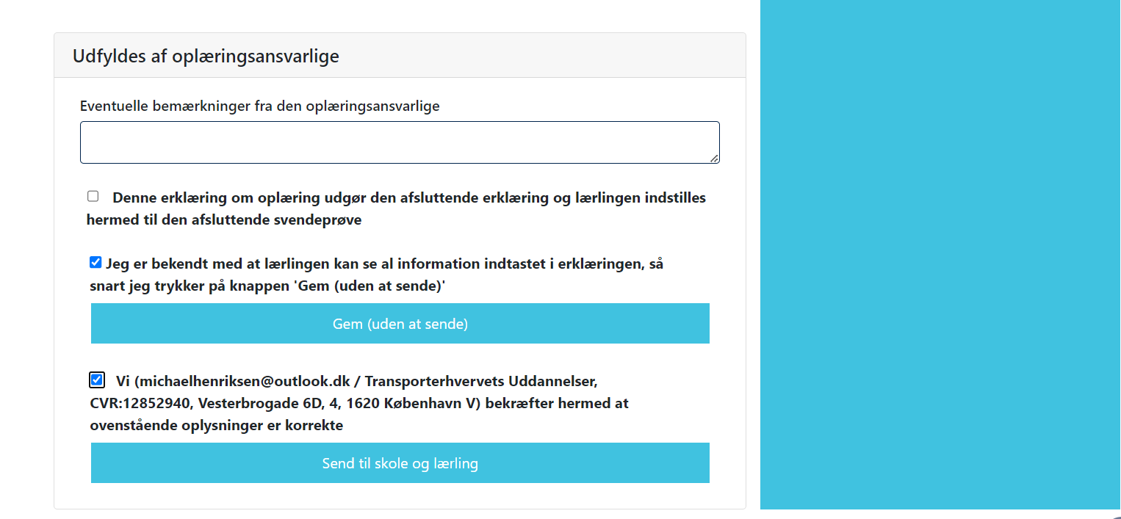
Introduktion til App TUR Transport
Notes:
Vi(virksomhed) bekræfter ovenstående informationer er korrekte.
Herefter klik på knappen send til skole og lærling.

Slide 17
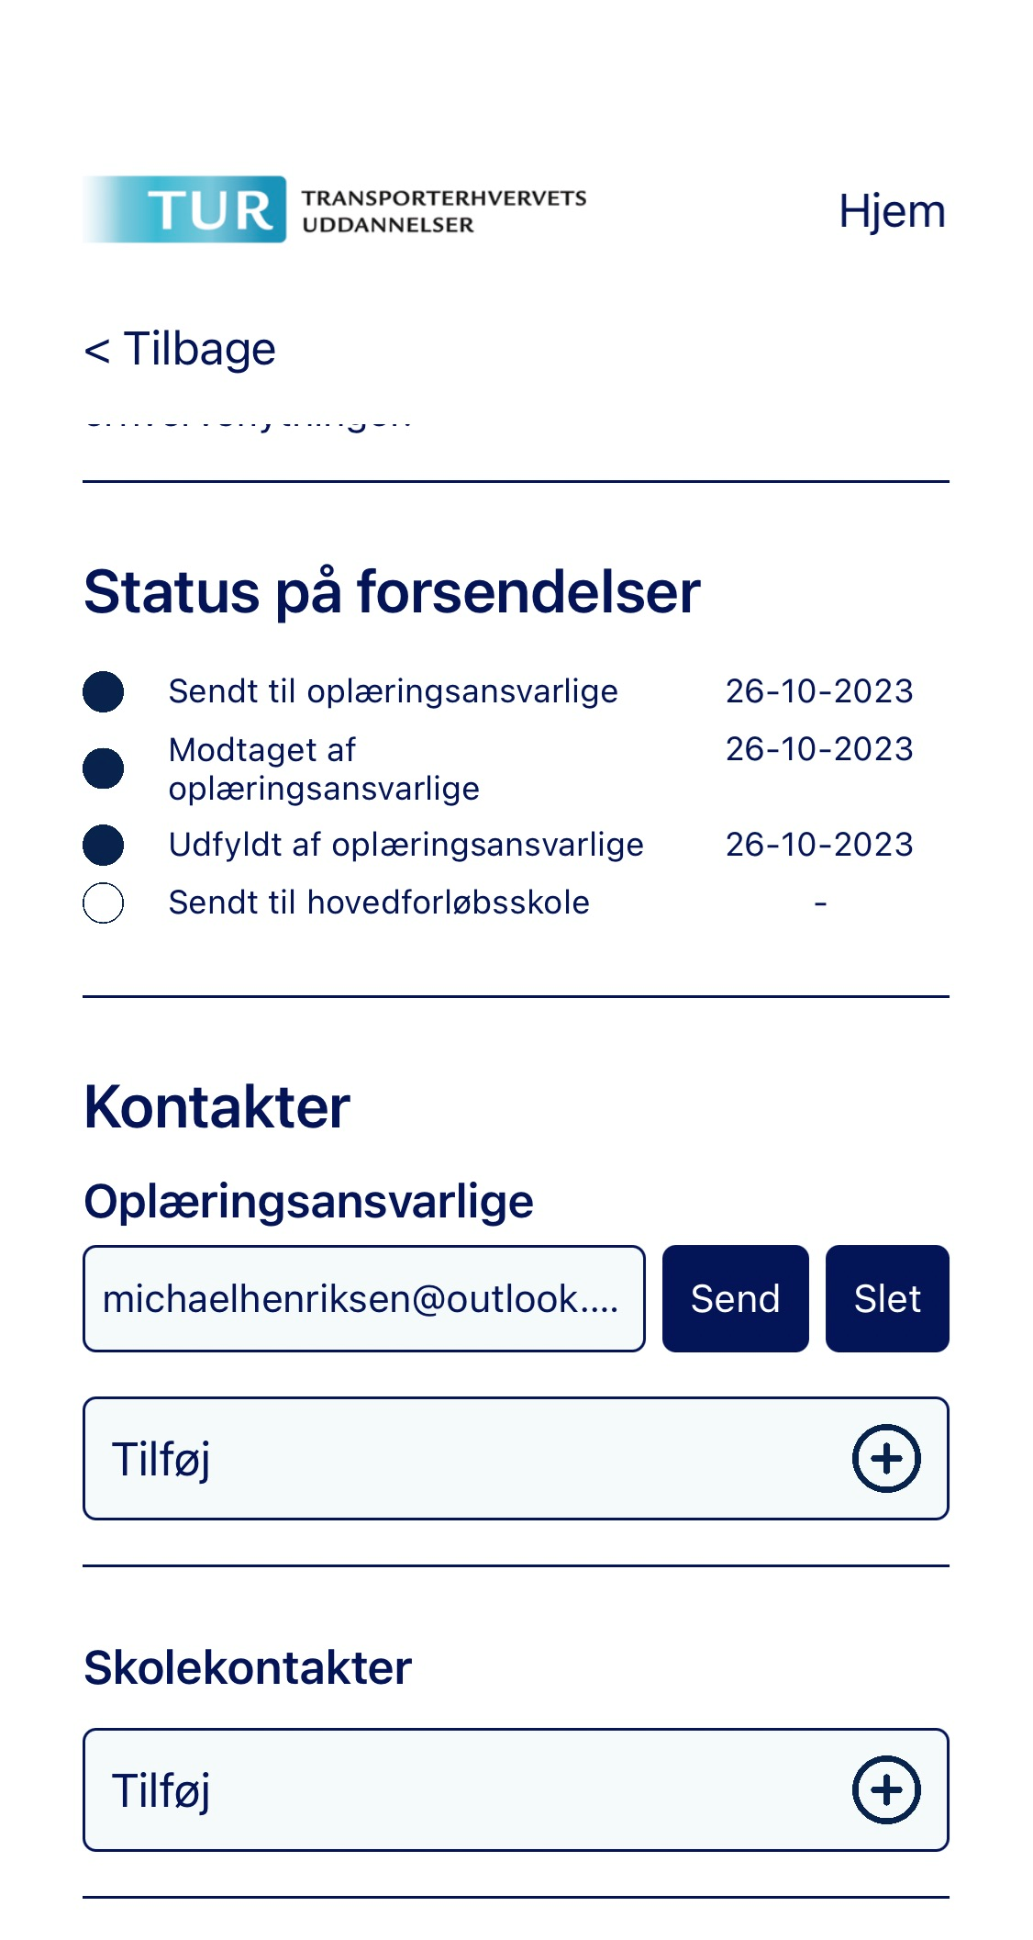
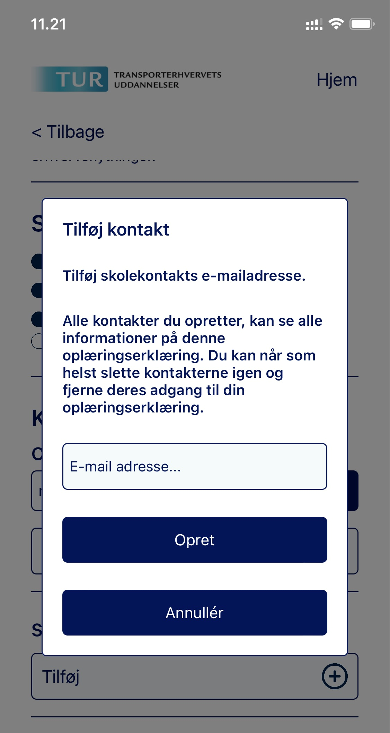
Introduktion til App TUR Transport
Mail til skolen
Her taster lærlingen mail-
adresse for den lærer på skolen
som skal modtage erklæringen
om oplæring.
Notes:
Der bliver ikke automatisk sendt mail til skolens kontaktperson, medmindre lærlingen allerede har kendskab til hvem på skolen som skal have oplæringserklæringen. Anbefalingen vil være at I som skole sørger for at have en kontaktlærer på hver skoleperiode, som vil kunne modtage disse erklæringer om oplæring.
Her vil denne kontaktlærer som også eventuelt kunne følge op overfor lærling og virksomhed, hvis der måtte være noget der skal følges op på. Det er her vigtigt, at såfremt der eventuelt er noget som virksomheden har indskrevet af bemærkninger eller andet, at der sker en kommunikation fra skolen til virksomhed og lærling.

Slide 18
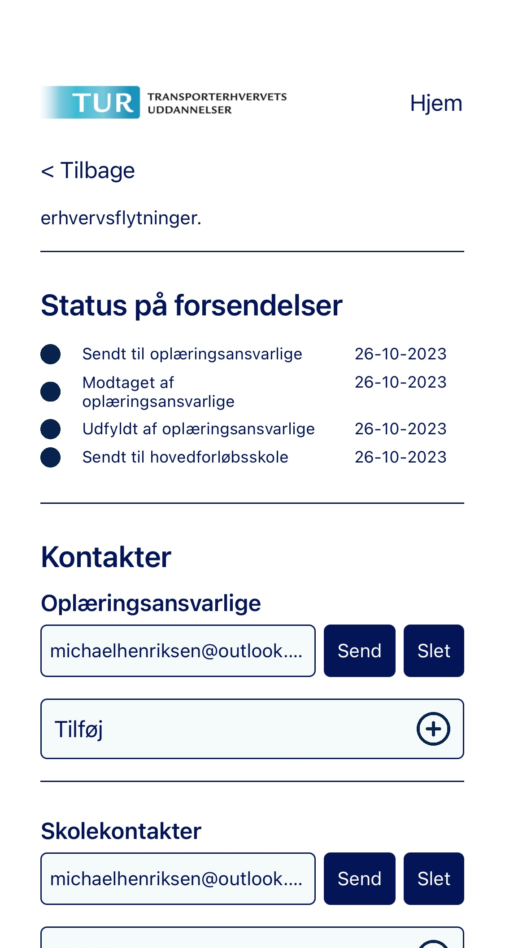
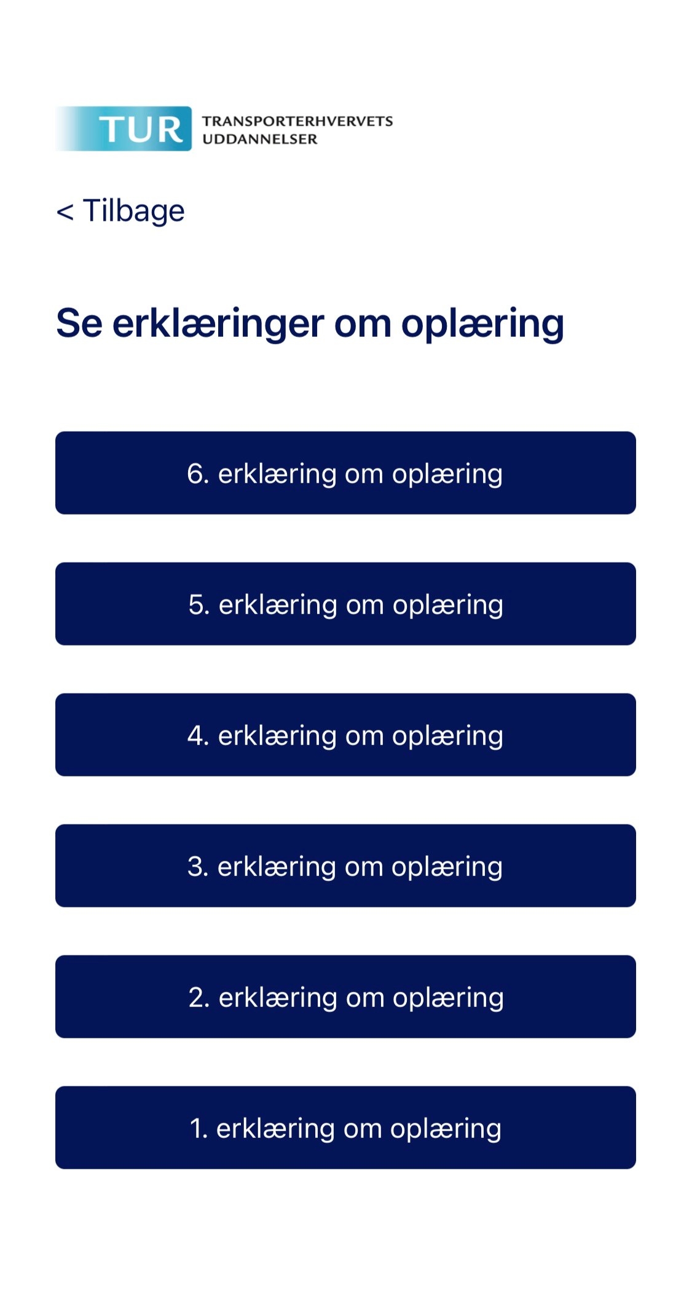
Introduktion til App TUR Transport
Notes:
Lærlingen kan se på sin app status for forsendelse. Ligeledes modtager lærlingen også mail om status.
Således på samme fremgangsmåde foregår de efterfølgende erklæringer om oplæring. Der er ikke lavet et maksimum eller minimum på antallet af erklæringer. Vi ved at I har skoler kan have forskellige antal skoleperioder, og sammensætning af forløbene for de forskellige uddannelser, derfor ikke noget bestemt antal.
Ligeledes betyder det også at appen kan anvendes overfor både ordinære EUD elever, samt overfor EUV elever som meget nemt kan have forskelligt antal skoleperioder og efterfølgende oplæringsperioder.

Slide 19
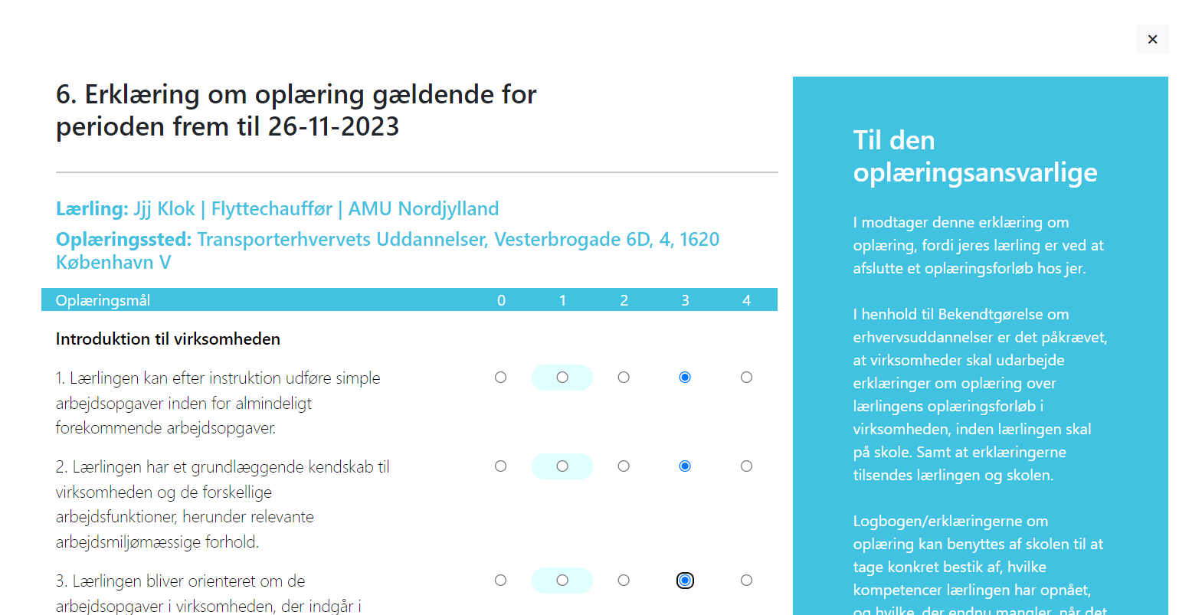
Introduktion til App TUR Transport
Den oplæringsansvarlige i virksomheden
Notes:
Når en lærling har nået til sidste oplæringsperiode inden vedkommende er klar til svendeprøve, skal virksomheden gøre noget aktivt. I ser her en erklæring som er udfyldt fra en virksomhed.
Læg mærke til de skraverede felter som var lærlingens niveau på den enkelt målpind for sidste oplæringsperiode. Det angivne blå punkt er nu virksomhed angivne niveau for lærlingen. I dette tilfælde her viser det sig tydeligt med en progression i lærlingens uddannelse for målpindene for oplæringen.

Slide 20
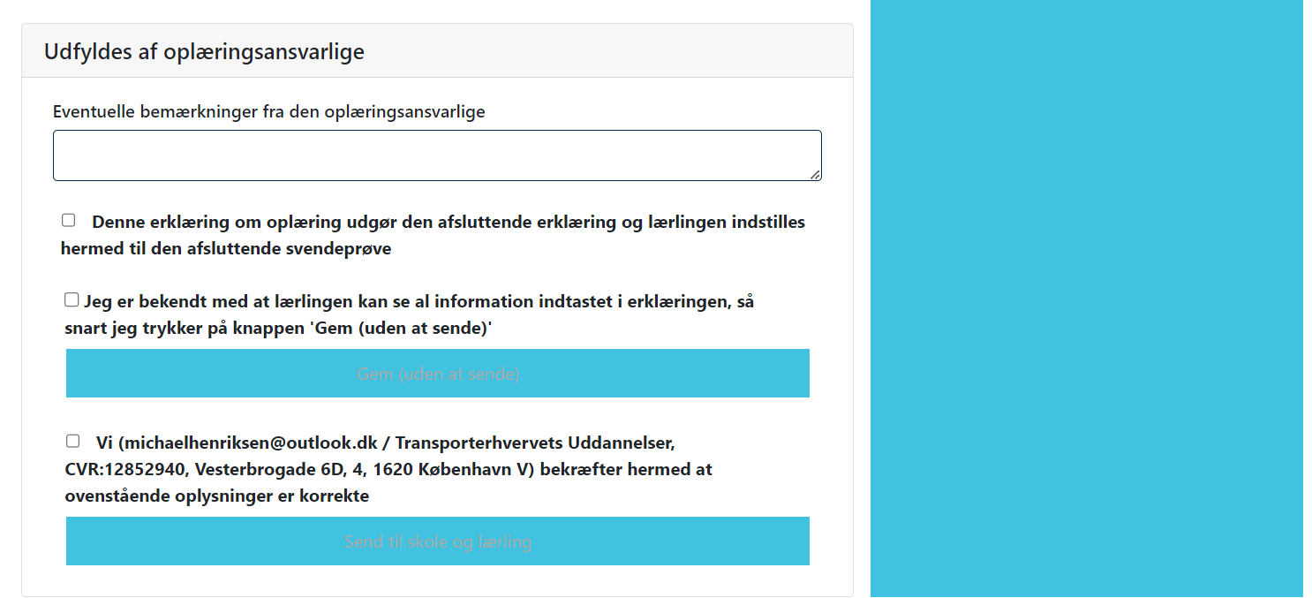
Introduktion til App TUR Transport
Notes:
Virksomheden har ved sidste oplæringsperiode fortsat muligheder for at lave en bemærkning, skal afkrydse de forskellige felter angivet med blå pile her.
Virksomheden krydser af i feltet angivet med rød pil og endelig til sidst grøn pil.

Slide 21
Introduktion til App TUR Transport
Support til brugen af appen
Lærlinge skal i første omgang henvende sig til jer skoler, hvis de oplever at der er noget i appen, der ser mærkeligt ud eller ikke fungerer.
Der udvikles materiale til virksomhederne i brugen af appen/de mails som der tilsendes den oplæringsansvarlige.
Skolerne kan henvende sig til TUR på tur@tur.dk, såfremt det ikke er tastefejl der er årsag til problemet. Skriv i emne ”App TUR Transport”
Tilretninger og nye versioner.
TUR følger naturligvis løbende med, hvorledes appen fungerer. Der kan være behov for opdateringer, såfremt der måtte være fejl. Det vil vi naturligvis gerne høre nærmere om, så vi kan få rettet op på fejl eller forslag til tilretninger/opdateringer/funktioner.
Skriv så til tur@tur.dk. Skriv i emne ”App TUR Transport”

Slide 22
Introduktion til App TUR Transport
Hvis en lærling skifter virksomhed.
Den gamle virksomhed har adgang til oplæringserklæring frem til det tidspunkt hvor eleven er ansat til, herefter overgår fremtidige oplæringserklæring til ny virksomhed.

Slide 23

Introduktion til App TUR Transport

